Slide 1
Gated Self-Matching Networks for Reading Comprehension and Question Answering

Slide 2
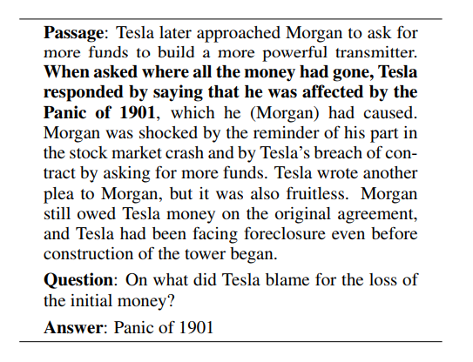
Stanford Question Answering Dataset (SQuAD)
SQuAD 是最新的阅读理解数据集，该数据集包含 10 万个（问题，原文，答案）三元组，原文来自维基百科，而问题和答案的构建主要是通过众包的方式，提出最多 5 个基于文章内容的问题并提供正确答案，且答案出现在原文中。
SQuAD 和之前的完形填空类阅读理解数据集最大的区别在于：SQuAD 中的答案不在是单个实体或单词，而可能是一段短语，这使得其答案更难预测。

Slide 3
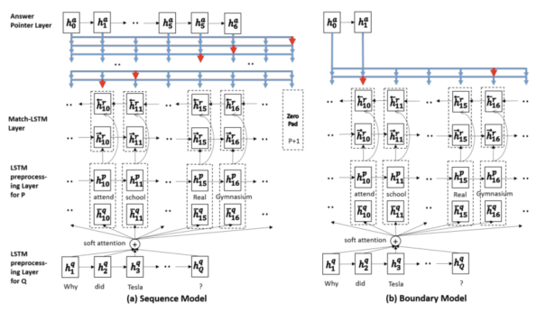
Match-LSTM
Match-LSTM 的主要步骤：
1) Embed 层使用词向量表示原文和问题；
2) Encode 层使用单向 LSTM 编码原文和问题 embedding
3) Interaction 层对原文中每个词，计算其关于问题的注意力分布，并使用该注意力分布汇总问题表示，将原文该词表示和对应问题表示输入另一个 LSTM 编码，得到该词的 query-aware 表示；
4) 在反方向重复步骤 2，获得双向 query-aware 表示；
5) Answer 层基于双向 query-aware 表示使用 Sequence Model 或 Boundary Model 预测答案范围。

Slide 4
端到端的多层神经网络模型
源于match-LSTM的边界模型
The recurrent network encoder to build representation for questions and passages separately
The gated matching layer to match the question and passage
The self-matching layer to aggregate information from the whole passage,
The pointer-network based answer boundary prediction layer.

Slide 5
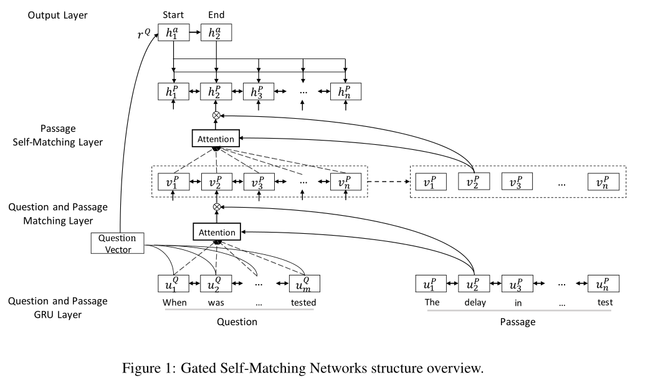

Slide 6
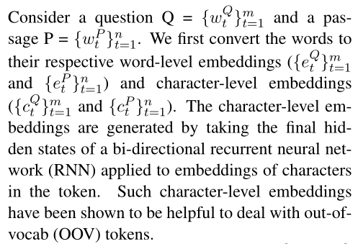

Question and Passage Encoder
分别建立单词级和字符集的embbeding，用Bi-GRU生成问题和篇章的表示

Slide 7
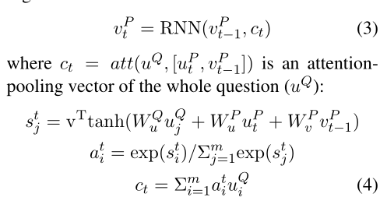

Gated attention-based RNN
通过attention为篇章的不同段落匹配问题相关性，以此划分重点。
将篇章的attention池化作为RNN输入，并新增条件门加以控制。
match-LSTM:

Slide 8
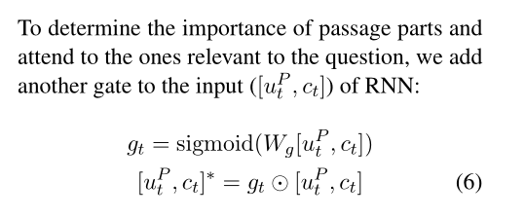
Gated attention-based RNN
通过attention为篇章的不同段落匹配问题相关性，以此划分重点。
将篇章的attention池化作为RNN输入，并新增条件门加以控制。
条件门是基于篇章当前处理的词和与问题相关的attention池化向量，这样就可以将问题与当前词联系起来。实验表明文章的某部分与问题相关时条件门才会对输出结果产生影响。

Slide 9
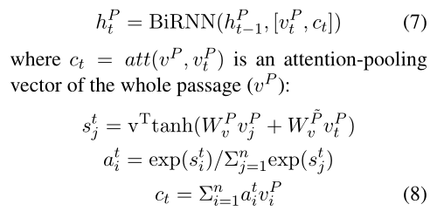
Self-Matching Attention
根据当前单词和问题从全文提取信息判断当前词与问题的匹配程度

Slide 10
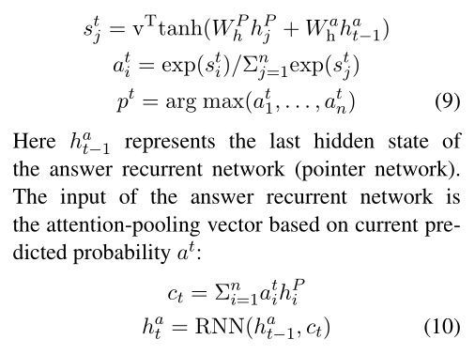
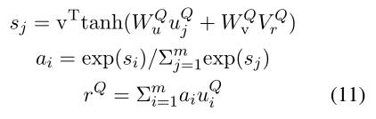
Output Layer
pointer-network指出答案的起始与结尾位置，用第一层生成的question vector对pointer-network进行初始化

